Slide 1

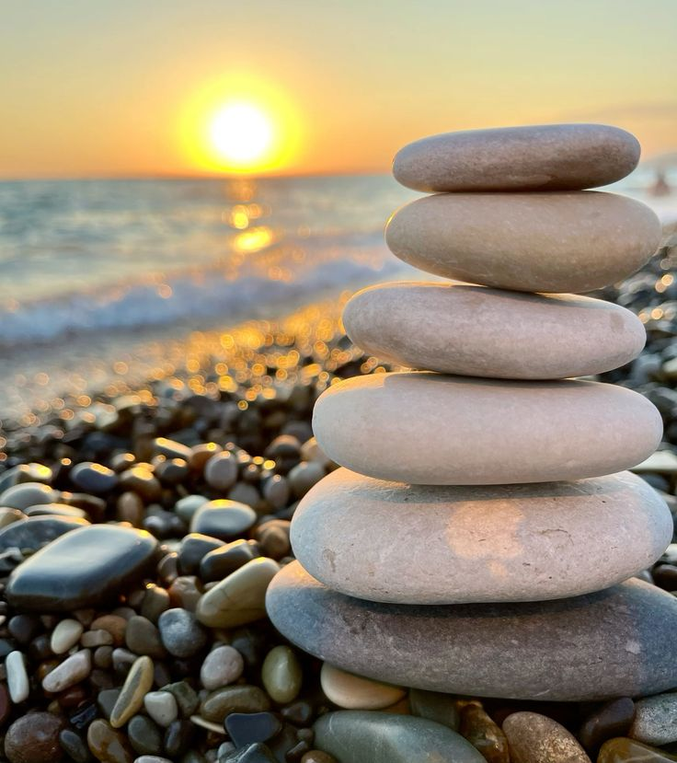

Личностные ресурсы: как справляться с выгоранием и стрессами на работе
Бенькова О.А.
канд. психол. наук, доцент,
доцент кафедры психологии
и педагогики детства КГПУ им. В.П. Астафьева

Slide 2
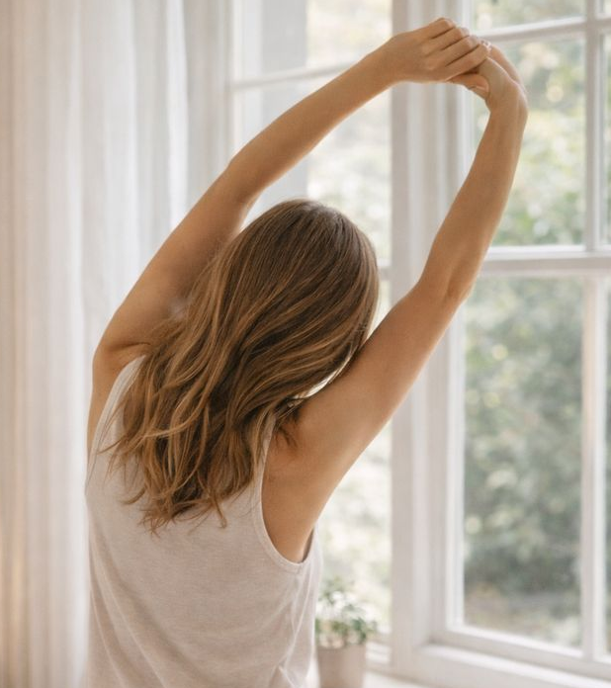
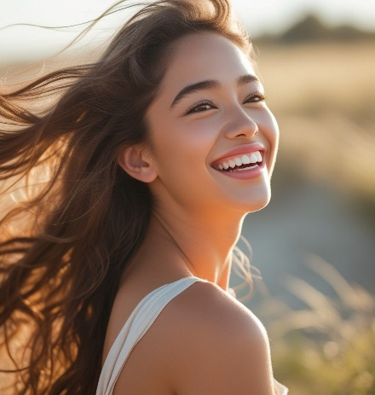
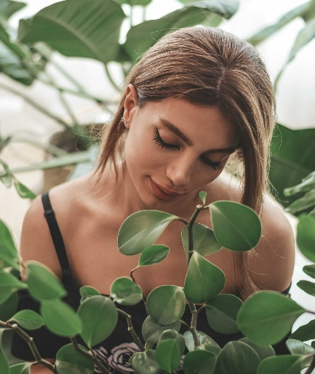
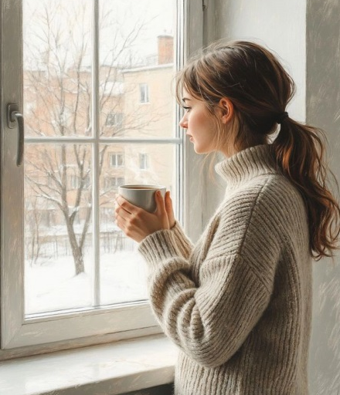
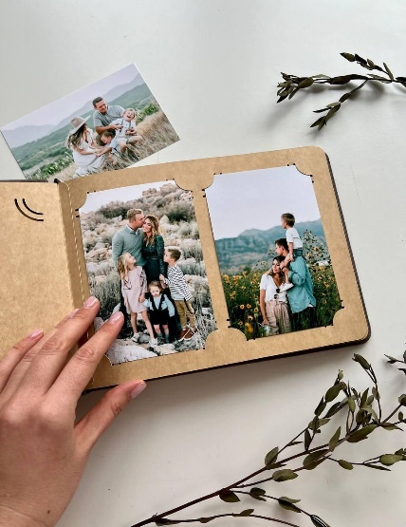
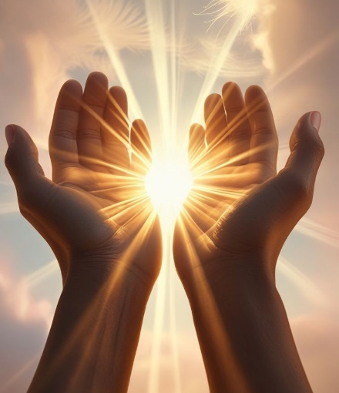
Естественные приемы регуляции организма:
смех, улыбка, юмор
размышления о хорошем, приятном
различные движения: потягивание, расслабление мышц
наблюдение за пейзажем за окном
рассматривание комнатных цветов, фотографий, приятных или дорогих для Вас вещей
мысленное обращение к высшим силам
«купание» (реальное или мысленное) в солнечных лучах
вдыхание свежего воздуха
чтение стихов
высказывание похвалы, комплиментов кому-либо просто так

Slide 3
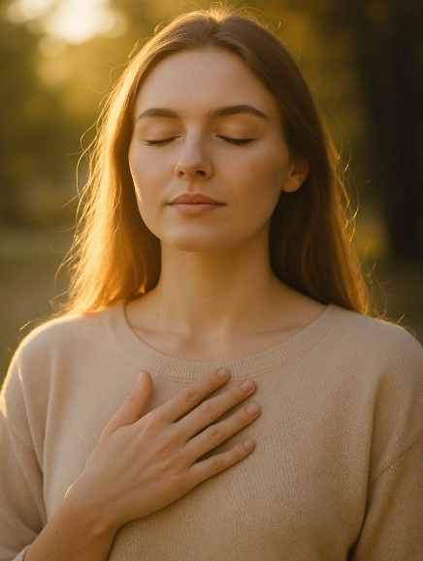
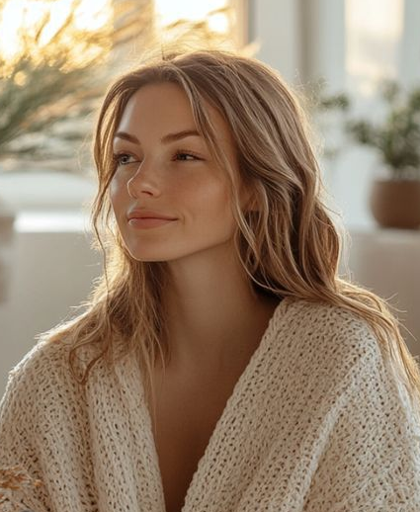
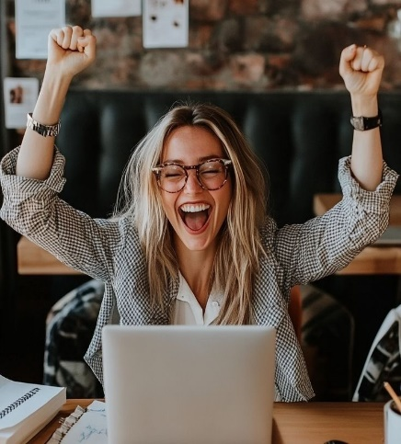

Саморегуляция – управление своим психоэмоциональным состоянием путем воздействия человека на самого себя
с помощью четырех основных средств: слов, мысленных образов, управления мышечным тонусом и дыханием.
Эффекты саморегуляции:
эффект успокоения – устранение эмоциональной напряженности
эффект восстановления – ослабление проявлений утомления
эффект активизации – повышение психофизиологической реактивности

Slide 4
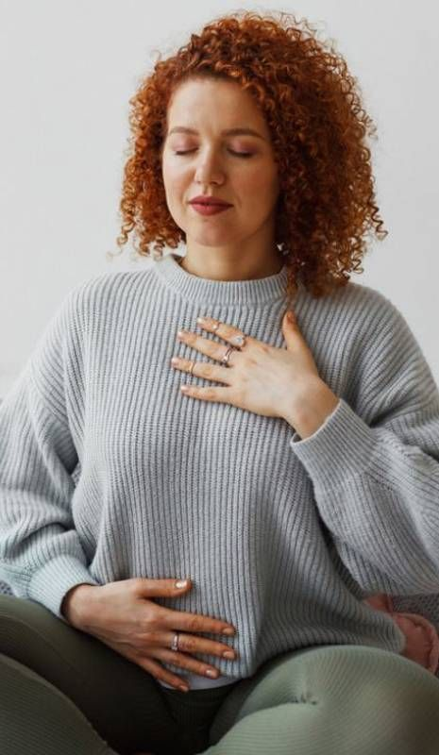
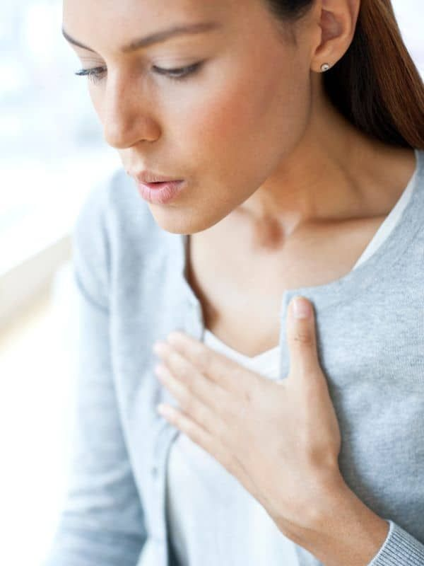
Способы саморегуляции. Управление дыханием
Управление дыханием
Сидя или стоя постарайтесь расслабить мышцы тела и сосредоточьте внимание на дыхании. На счет 1-2-3-4 делайте медленно глубокий вдох (при этом живот выпячивается вперед, а грудная клетка неподвижна); на следующие четыре счета проводится задержка дыхания; затем плавный выдох на счет 1-2-3-4-5-6; снова задержка перед следующим вдохом на счет 1-2-3-4. Дышим так 3-5 минут.
Техника дыхания «Шарик»
Закройте глаза и представьте легкий пинг-понговый шарик. Вдох – шарик медленно и плавно поднимается от центра вашего живота к горлу. Выдох – и шарик также медленно опускается вниз. Вдох – шарик медленно поднимается вверх, выдох – мягко опускается вниз.

Slide 5
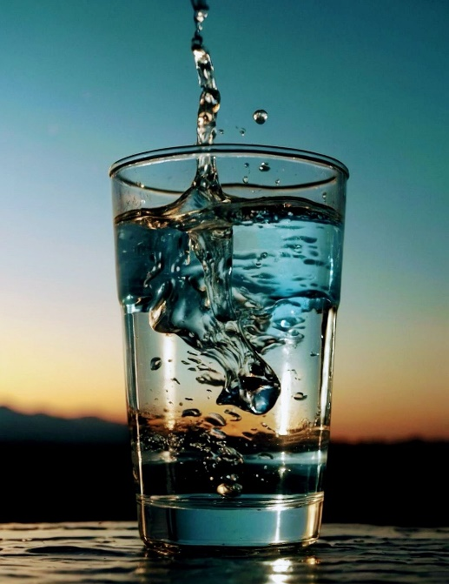
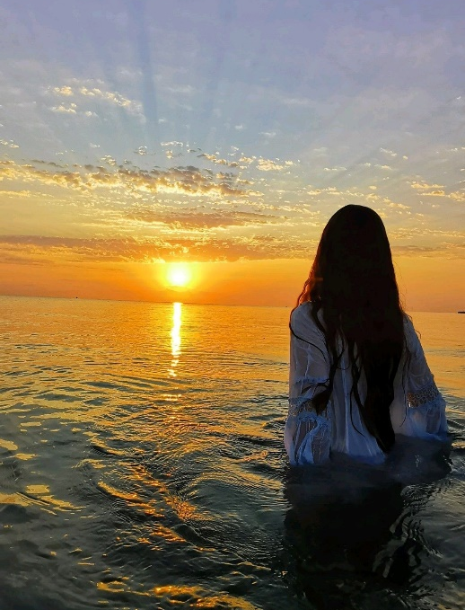
Способы саморегуляции. Управление тонусом мышц
Упражнение «Сосуд с жидкостью»
Примите удобную позу. Закройте глаза и начинайте представлять себе, что в ваши пятки через подошвы ног (или с макушки) начинает поступать поток теплой вязкой жидкости золотистого или серебристого цвета. Ваше тело – пустой сосуд, в который с приятными для вас ощущениями тепла и тяжести заливается извне этой жидкостью. Эти представления должны сопровождаться реальными ощущениями тепла и тяжести. Мышцы при этом становятся вялыми и расслабленными.
Упражнение «Волна расслабления»
Примите удобную позу, представьте, что вдоль вашего тела идет волна расслабления. Она очень напоминает морскую волну, накатывающую на вас, когда вы сидите на морском берегу. Только морская волна обтекает вас, а волна расслабления проходит прямо сквозь вас. Пропустите через себя несколько волн расслабления, и все мышцы вашего тела ослабнут, станут вялыми и мягкими.

Slide 6
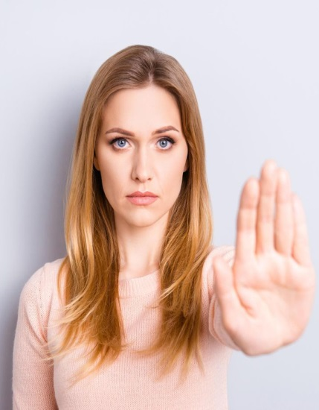
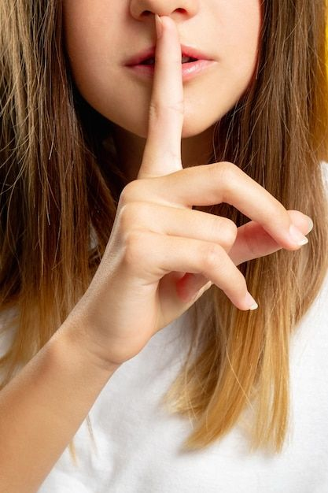

Способы саморегуляции. Воздействие словом
Самоприказ – короткое, отрывистое распоряжение, сделанное самому себе.
Сформулируйте самоприказ. Мысленно повторите его несколько раз.
Если возможно, повторите его вслух: «Разговаривать спокойно!»; «Молчать, молчать!»; «Не поддаваться на провокацию!»; «Остановись!» и т.п.
Самопрограммирование
Сформулируйте текст программы, для усиления эффекта можно использовать слова «именно сегодня».
Мысленно повторите текст программы несколько раз: «Именно сегодня у меня все получится»; «Именно сегодня я буду самой спокойной и выдержанной».
Самоодобрение
Целесообразно хвалить себя, мысленно говоря: «Молодец!», «Умница!», «Здорово получилось!» и т.п. Находите возможность хвалить себя в течение рабочего дня не менее 3-5 раз.

Slide 7

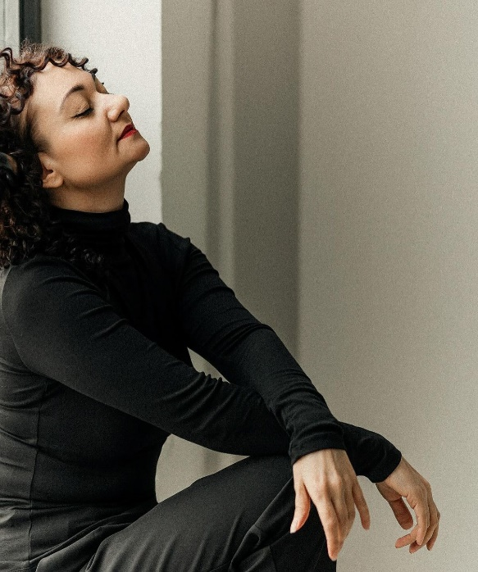
Способы саморегуляции. Использование образов
Специально запоминайте ресурсные ситуации – события, в которых вы чувствовали себя комфортно, расслабленно, спокойно.
Запоминайте:
зрительные образы (что вы видите: облака, цветы, лес)
слуховые образы (звуки, которые вы слышите: пение птиц, журчание ручья, шум дождя, музыка)
ощущения в теле (что вы чувствуете: тепло солнечных лучей на своем лице, запах цветущих яблонь, вкус клубники)
При ощущении напряженности, усталости:
сядьте удобно, закройте глаза; дышите медленно и глубоко;
вспомните одну из ваших ресурсных ситуаций;
проживите ее заново, вспоминая все сопровождавшие ее зрительные, слуховые и телесные ощущения;
побудьте внутри этой ситуации несколько минут;
откройте глаза и вернитесь к работе.

Slide 8
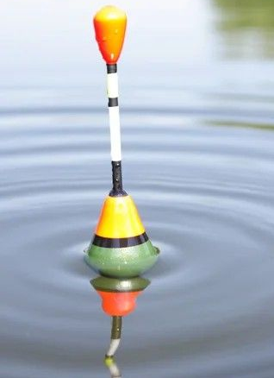
Способы активизации ресурсного состояния
Упражнение «Поплавок»
Представьте себе бурное море, шторм, ураган, смывающий все на своем пути, мощные валы волн. Внезапно ваш взор выхватывает поплавок, уходящий под воду и снова выныривающий на гребень волны.
Представьте, что вы и есть этот поплавок, а бурное море – ваша жизнь. На вас накатывают волны невзгод, но вы непотопляемы. Вы снова и снова всплываете на поверхность.
Ваша уверенность и ваша удача наполняют этот поплавок и выталкивают его на поверхность.
Наконец, море, не одолевшее вас, успокаивается, из-за туч выглядывает солнце, и вы – поплавок – наполняетесь солнечными лучами удачи.
Вы пережили очередной шторм в своей жизни и вышли победителем. Представьте себе последующие ураганы вашей жизни, и из них вы тоже выйдете победителем, непотопляемым поплавком.

Slide 9
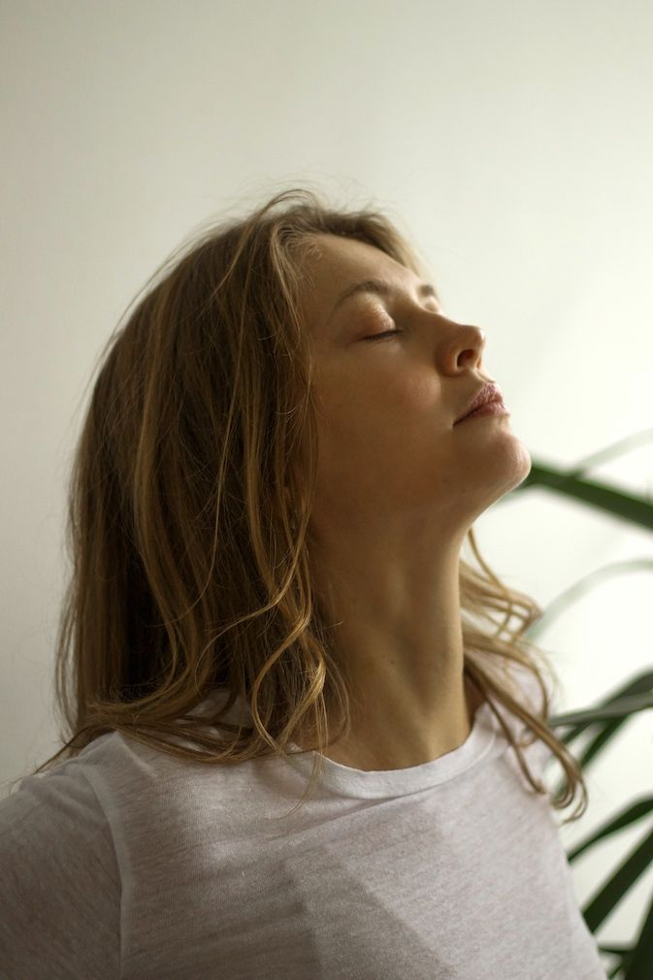
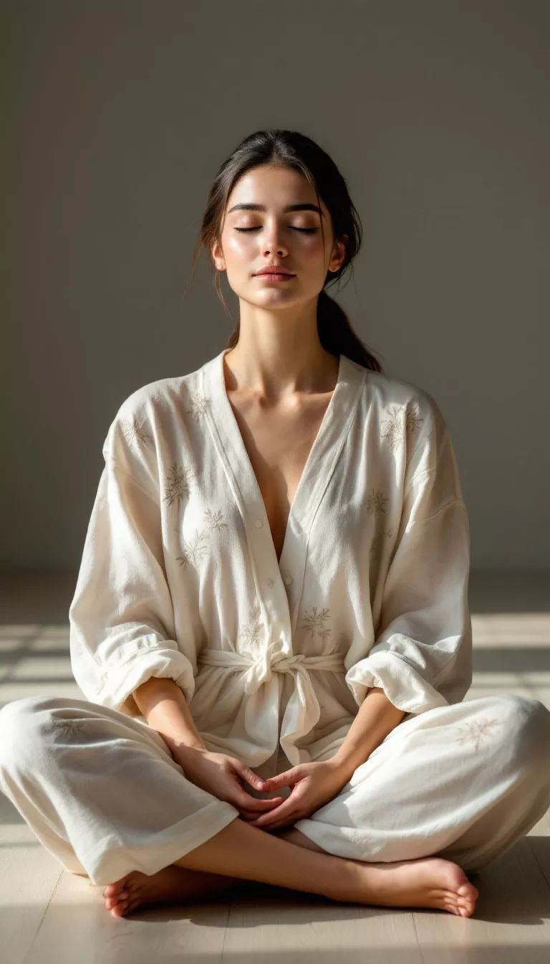
Приёмы выхода из состояния острого стресса
Успокаивающее дыхание через нос
На мгновение задержите дыхание.
Медленно и глубоко вдохните через нос, после чего сделайте медленный выдох.
Постарайтесь представить, что с каждым выдохом напряжение, стресс, злость выходят из вас, а с каждым вдохом входят спокойствие и расслабление.
Минутная релаксация
Расслабьте уголки рта, затем все мышцы лица.
Расслабьте плечи.
Сосредоточьтесь на выражении своего лица и положении тела.
Расслабляйтесь в любых ситуациях, как только почувствуете, что дело идет не так, как вам хочется.

Slide 10
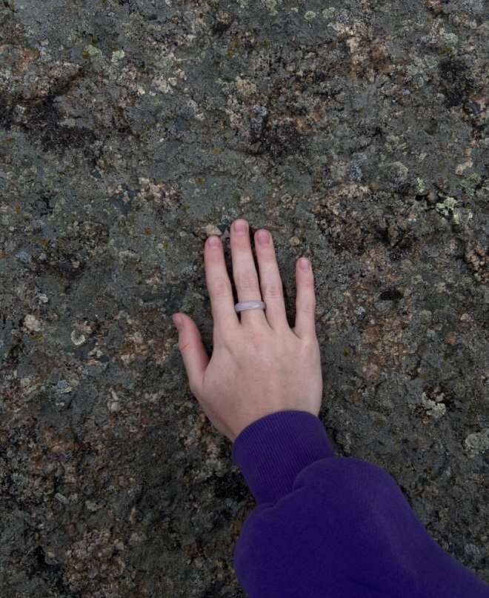
Приёмы выхода из состояния острого стресса
Техника заземления «5-4-3-2-1»
5 вещей, которые вы ВИДИТЕ.
Внимательно осмотритесь и назовите про себя 5 предметов, которые видите. Старайтесь замечать детали.
4 вещи, которые вы ОЩУЩАЕТЕ тактильно.
Переключитесь на осязание. Назовите четыре тактильных ощущения, дотронувшись до конкретных предметов.
3 вещи, которые вы СЛЫШИТЕ. Прислушайтесь к звукам вокруг себя, зафиксируйте 3 звука.
2 вещи, которые вы ОБОНЯЕТЕ. Обратите внимание на запахи. Уловите 2 запаха.
1 вещь, которую вы можете ВКУСИТЬ. Сконцентрируйтесь на вкусовых ощущениях. Сделайте глоток воды, чая, откусите кусочек фрукта или просто обратите внимание на вкус во рту.

Slide 11

Спасибо за внимание!
Бенькова О.А.
канд. психол. наук, доцент,
доцент кафедры психологии
и педагогики детства КГПУ им. В.П. Астафьева

